Slide 1
Випадкові винаходи людства
Томас Едісон говорив: «Все приходить до того, хто працює і вміє чекати». Але не завжди прогрес є метою. Деякі геніальні ідеї приходять в голову абсолютно випадково

Slide 2
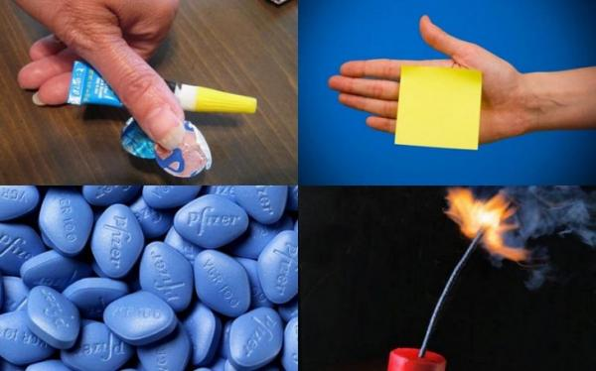
Історія показує, що деякі наукові відкриття, в тому числі ті, які перевернули світ, були зроблені абсолютно випадково.
Досить згадати Архімеда, який, опустившись у ванну, відкрив закон, згодом названий його ім’ям про занурення у воду тіла і виштовхуючій його силі, або Ньютона, на якого впало знамените яблуко. І нарешті, Менделєєва, що побачив свою таблицю елементів у сні.

Slide 3
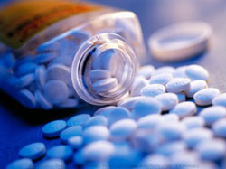
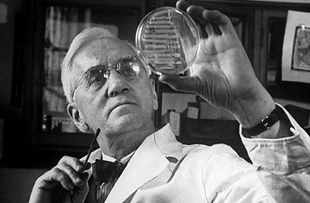
Пеніцилін.
Цей антимікробний препарат народився в лабораторії англійського бактеріолога Олександра Флемінга в 1928 році. Причиною стала неохайність ученого, що часто забував мити лабораторний посуд після експериментів з бактеріями. Одного дня в одній з таких немитих колб Флемінг виявив цвіль, яка перемогла бактерії стафілокока. Після цього і з'явився перший антибіотик, що врятував і врятовує досі життя і здоров'я неймовірної кількості людей.

Slide 4
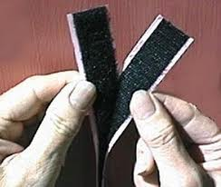
Застібка-липучка
В 1941 році швейцарський винахідник Жорж де Местраль вигулював свою собаку. Коли вони повернулися додому, виявилось, що пальто в Жоржа, як і шерсть собаки, покрите реп'яхами. Заради цікавості поглянувши на реп'ях через мікроскоп, Жорж розгледів гачки, завдяки яким рослина чіпляється до всього підряд. Жорж змайстрував дві стрічки з такими ж дрібними гачками, які чіплялися б один за одного, — вийшла альтернативна застібка. Але масове виробництво липучок почалося лише через 14 років. Першими на озброєння їх прийняли космонавти: на липучки застібали скафандри.

Slide 5
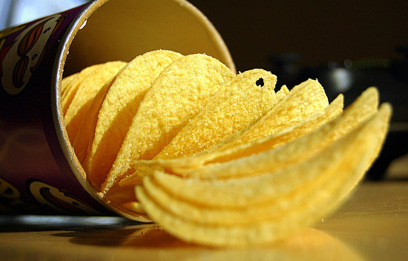
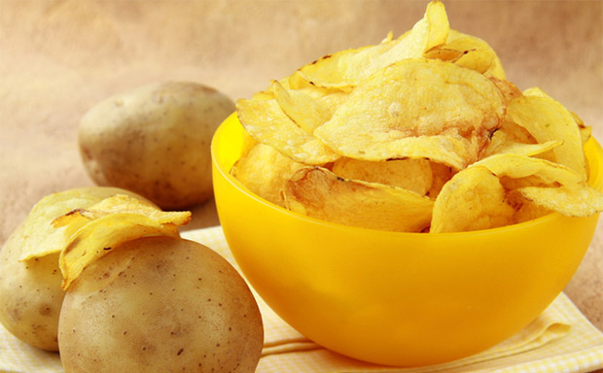
Картопляні чіпси
Перші чіпси були зроблені клієнтові на зло. Це сталося в 1853 році. У місті Саратога-Спрінгс (штат Нью-Йорк, США) в одному з ресторанів спроможний клієнт, залізничний магнат Корнеліус Вандербільт, відмовився їсти не просмажену, товсто нарізану картоплю. Він викликав до себе чорношкірого шефа-кухаря Джорджа Крама і публічно його присоромив. Крам подав зарозумілому мільйонерові найтонші скибочки картоплі, зажарені до хрускоту. А Вандербільту це блюдо дуже сподобалося. У результаті в меню з'явилися саратогські чіпси. Спочатку чіпси подавалися виключно в дорогих ресторанах. А в 1890 році вони «вийшли» на вулицю.

Slide 6
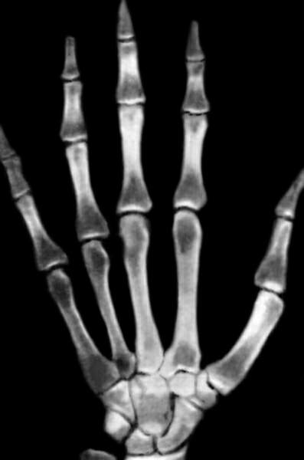
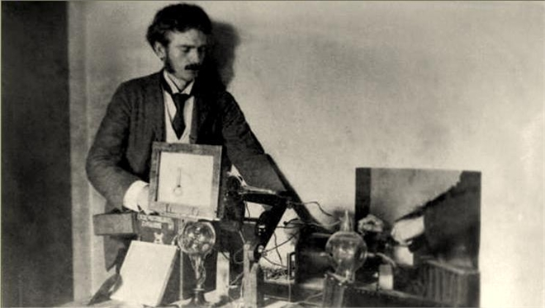
Рентген
У XIX столітті багатьох вчених цікавили промені, що з'являються в результаті ударів електронів по металевій мішені. Проте відкрив рентгенівське випромінювання німецький вчений Вільгельм Рентген в 1895 році. Він піддавав різні об'єкти впливу даного випромінювання і, змінюючи їх, випадково побачив, як на стіні з'явилася проекція кісток його власної руки.

Slide 7
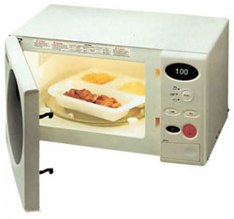
Мікрохвильова піча
У 1946 році інженер Персі Спенсер тестував магнетрон, що випромінює мікрохвильову радіацію. Під час тестів шоколад в його кишені розплавився. Персі припустив, що це сталося через магнетрон і помістив поруч із приладом зерна для попкорну. Отримавши попкорн, спенсер вирішив приготувати яйце, але воно вибухнуло. Все це привело його до думки, що низькочастотна енергія допомагає швидко готувати їжу, і через рік на прилавках з`явилася перша мікрохвильова піч.

Slide 8
Вулканізована гума
Навряд чи вас шокує звістка про те, що гуму для автомобільних покришок винайшов Чарльз Гудійр – він став першим винахідником, ім'я якого отримав кінцевий продукт.
Непросто було винайти гуму, здатну витримувати перегони на максимальній швидкості і автомобільні гонки, про які почали мріяти всі з дня створення першого автомобіля. Та й взагалі, у Гудійра були всі підстави назавжди розпрощатися з кришталевою мрією юності – він раз у раз потрапляв у в'язницю, позбувся всіх друзів і ледь не уморив голодом власних дітей, невпинно намагаючись винайти міцнішу гуму (для нього це перетворилося майже на нав'язливу ідею).
Отже, справа була в середині 1830-х. Після двох років невдалих спроб оптимізації і зміцнення звичайної гуми (змішування каучуку з магнезією і вапном) Гудійр і його сім'я вимушені були шукати притулок на покинутій фабриці і вудити рибу для прожитку. Тоді-то Гудійр і зробив сенсаційне відкриття: він змішав каучук з сіркою і отримав нову гуму! Перші 150 мішків гуми було продано уряду.
Ах, так. Гума виявилася неякісною і абсолютно некорисною. Нова технологія виявилася неефективною. Гудійр був розорений – у котрий раз!
Нарешті, в 1839 – не виключено, що після удару блискавкою або укусу скаженого собаки – Гудійр забрів в універсальний магазин із черговою порцією невдалої гуми. Люди, що зібралися в магазині, з цікавістю спостерігали за божевільним винахідником. Потім почали сміятися. У люті Гудійр шпурнув грудку гуми на гарячу плиту.
Уважно вивчивши обгорілі залишки гуми, Гудійр зрозумів, що тільки що – абсолютно випадково – винайшов спосіб виробництва надійної, еластичної, водостійкої гуми. Так з вогню народилася ціла імперія.

Slide 9
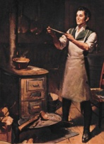
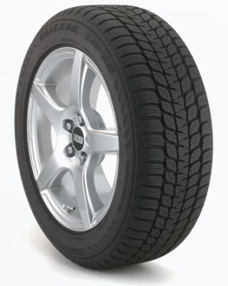
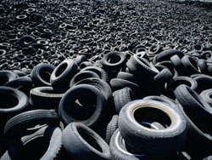

Slide 10
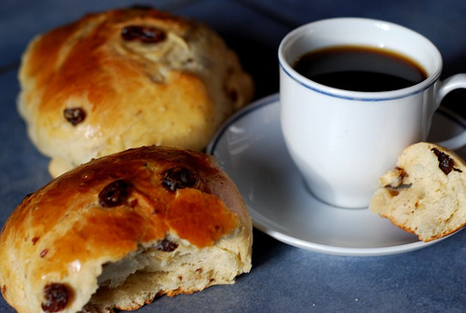
Булочки з родзинками
Тут же варто згадати і про легенду, описану знавцем Москви журналістом та письменником Володимиром Гіляровським, про те, що булочку з родзинками винайшов знаменитий булочник Іван Філіппов. Генерал-губернатор Арсеній Закревський, що купив якось свіжу булочку, раптом виявив у ній таргана. Викликаний на килим Філіппов, схопив комаха і з'їв, заявивши, що генерал помилився – це була родзинка. Повернувшись в пекарню, Филіппов розпорядився терміново почати пекти булочки з родзинками, щоб виправдатися перед губернатором.

Slide 11
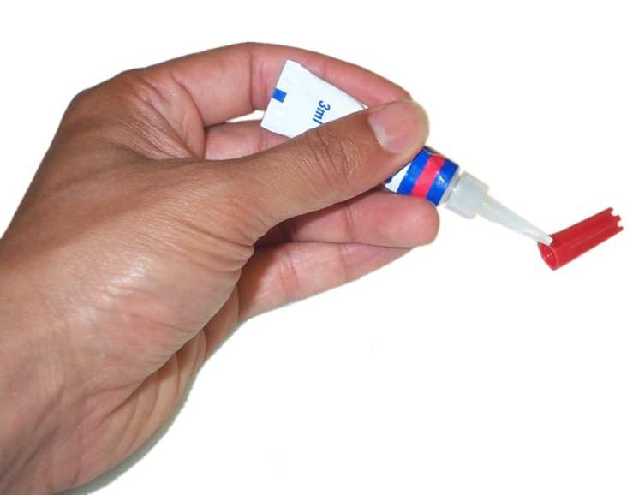
Суперклей
У 1942 році американський фізик доктор Гарі Кувер намагався відокремити прозорий пластик для оптичних прицілів портативного зброї. У ході експерименту він працював з ціанокрілатом, який міцно-міцно склеював тестові матеріали. Але лише через 6 років доктор Кувер усвідомив весь потенціал цієї речовини, якому не потрібно ні тиску, ні тепла. Саме так було створено суперклей. Цікавий факт - під час В`єтнамської війни суперклей використовували для затримання кровотечі у відкритих ранах. Ось такий винахід врятував безліч життів.

Slide 12
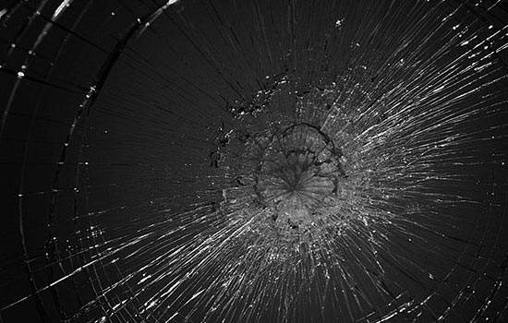
Небитке скло
Небитке скло широко використовується в автомобільній промисловості і будівництві. Сьогодні воно всюди, але, коли французький вчений (а також художник, композитор і письменник) Едуард Бенедіктус в 1903 році випадково упустив на підлогу порожню скляну колбу і вона не розбилася, що його дуже здивувало. Як виявилось, до цього в колбі зберігався розчин колодія, розчин випарувався, але стінки посудини були покриті його тонким шаром.
У той час у Франції інтенсивно розвивалося автомобілебудування, і вітрове скло виготовляли із звичайного скла, що було причиною безлічі травм водіїв, на що і звернув увагу Бенедіктус. Він побачив реальну вигоду для врятування людських життів у використанні його винаходу в автомобілях, але автомобілебудівники порахували його дуже дорогим для виробництва. І лише через роки, коли під час Другої світової війни триплекс (таку назву отримало нове скло) використовувався як скло для протигазів, в 1944 Volvo застосувала його і в автомобілях.

Slide 13
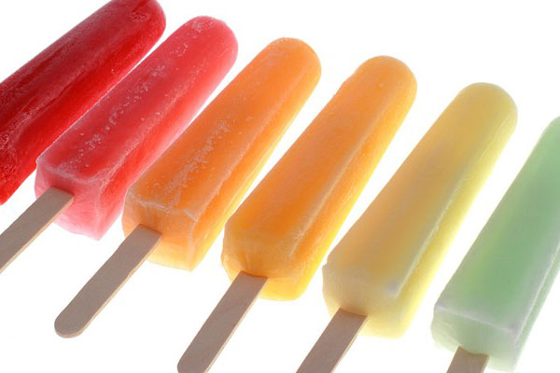
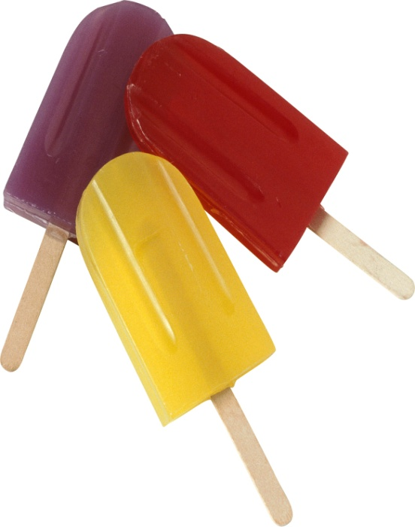
Морозиво на паличці
Фруктове морозиво або навіть заморожений сік на паличці знають і люблять мільйони людей. Адже автор цього простого продукту відкрив спосіб створення такого морозива, коли йому було 11 років (відбувалося все це в 1905 році). Він висипав порошок типу "Юпі” або "Інвайт” у воду і забув все це випити. Чашку з усім цим хлопчина залишив на вулиці, в холодну пору року. І так, у воді він також залишив паличку для помішування. Після того, як все це замерзло, хлопчині продукт дуже сподобався.
Він його показав усім друзям і забув про все це. Згадав про свій «винахід» він тільки через 18 років. Так з’явилося морозиво "Epsicles”. Ну, а інші виробники спати не стали, і випускали свої версії такого морозива. Результат ми бачимо сьогодні – тисячі видів фруктового морозива, соку на паличці і всіх інших.

Slide 14
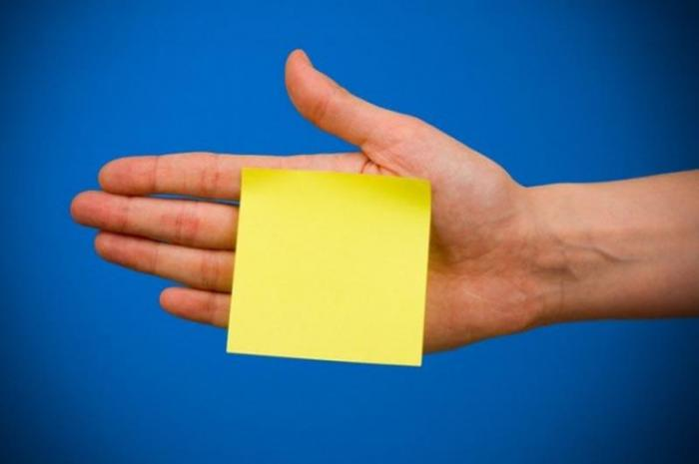
СТІКЕРИ
(Post-іt Notes)
Американський фізик Спенсер Сільвер винайшов клей, але самоклеючі листки для заміток були створені Артуром Фраєм. У 1968 році Сільвер намагався створити клей для ідеальної роботи з папером, який міг би утримувати папір на поверхні, але не сильним, щоб можна було зняти папір, не порвавши його. Крім того, він повинен був бути липким для багаторазового використання. Правда, в компанії, де працював Сільвер, нікого така ідея не зацікавила. До тих пір, поки Артур Фрай не став використовувати клей для приклеювання закладок в Псалтирі. Саме він запропонував використовувати речовину для створення липких багаторазових закладок. Так ідея набула популярності.

Slide 15
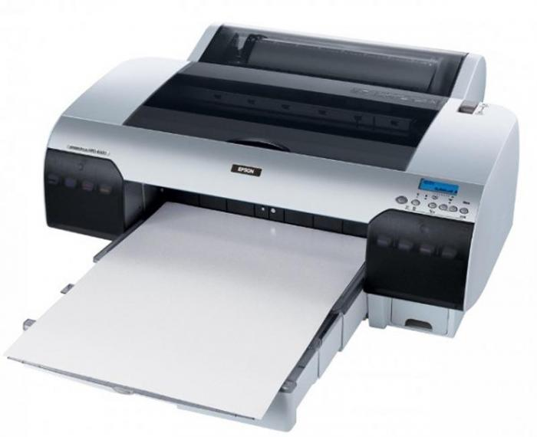
СТРУМЕНЕВИЙ ПРИНТЕР
Інженер компанії Canon випадково поклав розпечений паяльник на ручку. І коли потекло чорнило виникла ідея для створення струменевого принтера.

Slide 16
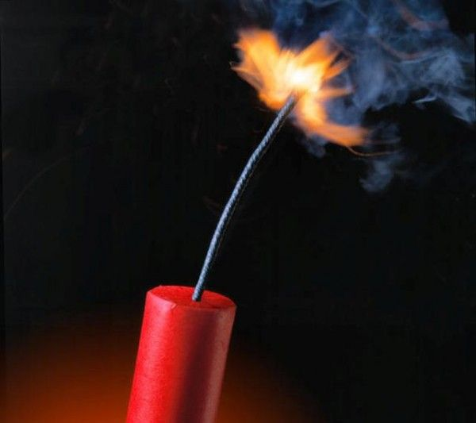
ДИНАМІТ
Динаміт відкрив Альфред Нобель. Коли він працював над нітрогліцерином, він намагався зробити його більш стабільним, щоб уникнути випадкових вибухів. Пляшечка з речовиною впала на підлогу, де було багато тирси. Тирса додала невелику стабільність - і бульбашка не вибухнула. Нобель поліпшив формулу, додавши нітрогліцерин в кремнезем. Так і з`явився динаміт.

Slide 17
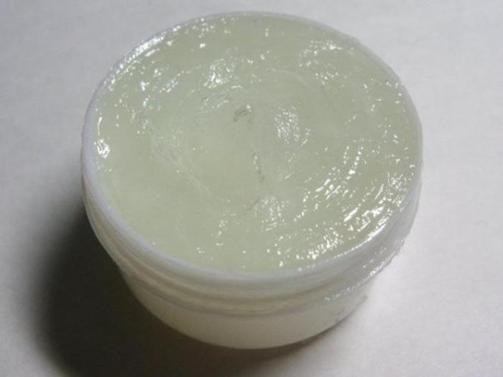
ВАЗЕЛІН
Англійський хімік Роберт Чезбро в 1859 році помітив, що багато працівників нафтопромисловості скаржаться на воскову речовину - «парафін», яка накопичувалася в трубах нафтових насосів. Чезбро негайно взяв пробу речовини і почав експериментувати. Виявилося, що нафтове желе відмінно загоює рани і порізи. Хімік дав йому назву «вазелін». Спектр застосування вазеліну в той час був широкий - від чищення килима до очищення носа. Автор настільки вірив у чудодійні сили вазеліну, що все життя їв його по ложці в день. До речі, помер він у 96 років!

Slide 18
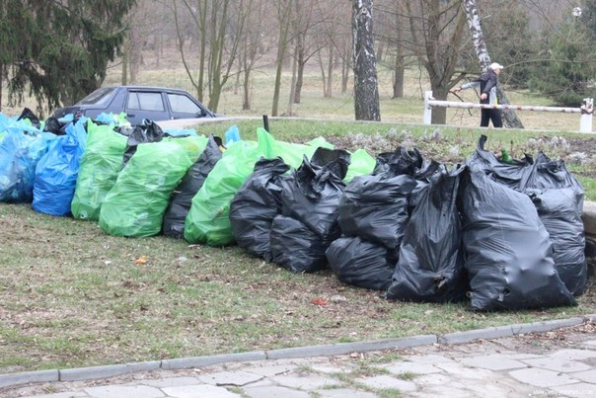
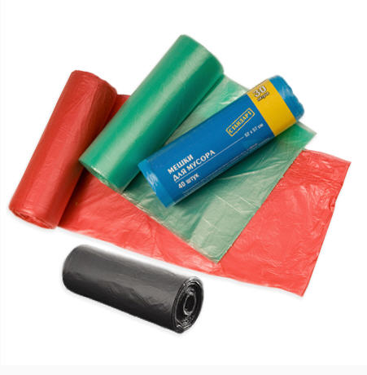
Мішок для сміття
Гаррі Василюк (Harry Wasylyk) (напевно родом з України) в 1950 році винайшов перший мішок для сміття. Василюк був винахідником й інженером й один раз до нього звернувся муніципалітет міста, що поставив завдання: зробити так, щоб побутові відходи не висипалися в процесі завантаження сміттєзбиральних машин. Василюк довгий час роздумував над створенням подоби пилососа, але рішення прийшло раптово. Хтось із його знайомих або домашніх (версії розходяться) кинув фразу: "Мені потрібна сумка для сміття!”. Василюк зміркував, що для операцій зі сміттям варто використати одноразові мішки й запропонував робити їх з поліетилену. Першим пластикові мішки для сміття став використовувати госпіталь міста Вінніпегу. Перші мішки для сміття, призначені для приватних осіб, з’явилися в 1960-і роки.

Slide 19
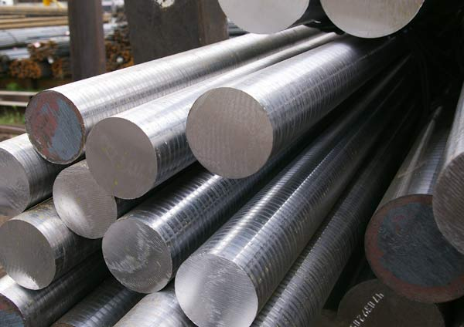
НЕРЖАВІЮЧА СТАЛЬ
Англійський металург Гаррі Бреарлі намагався створити сплав нержавіючої сталі для виробництва зброї. Нержавіюча сталь з`явилася, коли він змішав 12.8% хром з 0.24% вуглецем. Вийшов сплав, який був стійкий навіть до кислот оцту і лимонного соку. Пізніше винахідник зрозумів, що отриманий сплав ідеальний для столових приладів, які виготовлялися зі срібла і вуглецевої сталі та поступово приходили в непридатність через корозію.

Slide 20
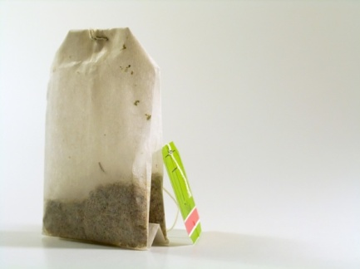
ЧАЙНИЙ ПАКЕТИК
Торговець в Нью-Йоркському магазині Томас Салліван вирішив, що продавати чай в шовкових мішечках буде набагато зручніше. Після цього продажі чаю злетіли до небес. Виявилося, що покупці помилково опускали повні мішечки в окріп, і результат їм сподобався.

Slide 21
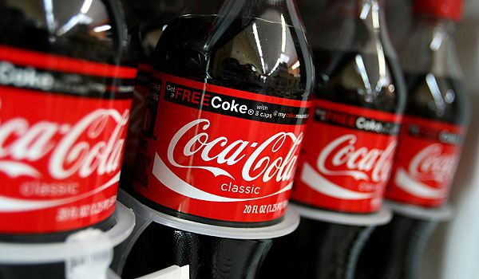
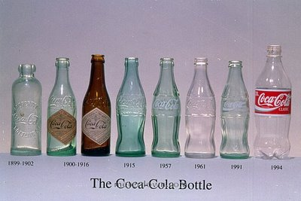
«Кока-Кола»
В 1886 році доктор і фармацевт Джон Пембертон (John Pemberton) намагався приготувати мікстуру на основі витяжки з листів південноамериканської рослини кока й африканських горіхів кола, що володіють тонізуючими властивостями. Пембертон спробував готову мікстуру й зрозумів, що вона має гарний смак. Він вважав, що цей сироп міг допомогти людям, що страждають від втоми, стресу й зубного болю. Фармацевт відніс сироп у найбільшу аптеку міста Атланти. У той же день були продані перші порції сиропу, по п’ять центів за склянку.
Однак напій Coca-Cola з’явився в результаті недбалості. Випадково продавець, що розбавляв сироп, переплутав крани й налив газовану воду замість звичайної. Суміш, що вийшла, і стала "кока-колою”. Спочатку цей напій не мав великого успіху. За перший рік виробництва газування Пембертон витратив 79,96 дол. на рекламу нового напою, але зміг продати Кока-коли тільки на 50 $. Нині кока-колу роблять і п’ють в 200 країнах світу.

Slide 22
Дякую за увагу!

